Slide 1

“DISEÑO E IMPLEMENTACIÓN DE UNA LÍNEA SEMIAUTOMÁTICA DE LAVADO Y DESHIDRATADO DE VEGETALES MEDIANTE CONTROL MULTIVARIABLE PARA LA EMPRESA AMBAFOOD´S”
DEPARTAMENTO DE CIENCIAS DE LA ENERGÍA Y MECÁNICA
CARRERA DE INGENIERÍA MECATRÓNICA
AUTOR: MARCIAL SÁNCHEZ LUIS PAOLO
DIRECTOR: ING. GUASUMBA JOSÉ, MSC.
CODIRECTOR: ING. IBARRA ALEXANDER, MSC.

Slide 2

Subsistencia de una empresa
Competencia
Calidad
Antecedentes
Automatización de procesos alimenticios
Optimizar recursos humanos
Responsabilidad Social
Tareas menos
repetitivas
Menos
errores

Slide 3
Problema
Venta de materia prima sin procesar
Económico a nivel país
No hay fuentes de trabajo y proliferan las importaciones

Slide 4
Objetivo G.
Obtener vegetales deshidratados
Proceso óptimo
Consumo humano

Slide 5
Generalidades
Objetivos E.
Deshidratar 100 libras en seis horas de proceso
Control de temperatura de 40 a 70 °C
Humedad relativa del aire entre 20 a 30%
Humedad residual de 6 a 21%

Slide 6
Generalidades
Alcance
Llevar a cabo todas las etapas de la producción
Utilización de un solo operario
Comercializar
Implementación de la línea y accesorios

Slide 7
Generalidades
Importancia
Valor agregado a materias primas
Reducción de costos en maquinaria
Aprovechar materias primas de la zona
Innovación del proceso de deshidratado

Slide 8
Generalidades
Influencia
AmbaFood´s
Consumidor
Productores
Comerciantes

Slide 9
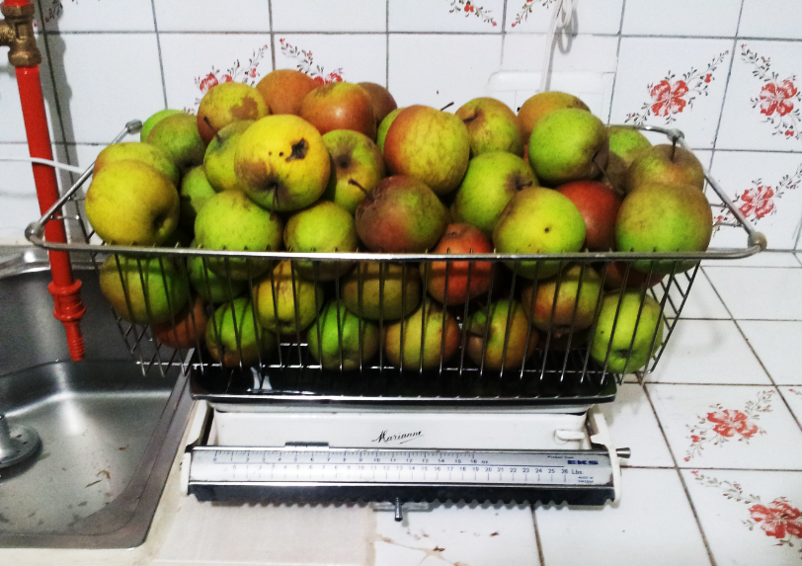
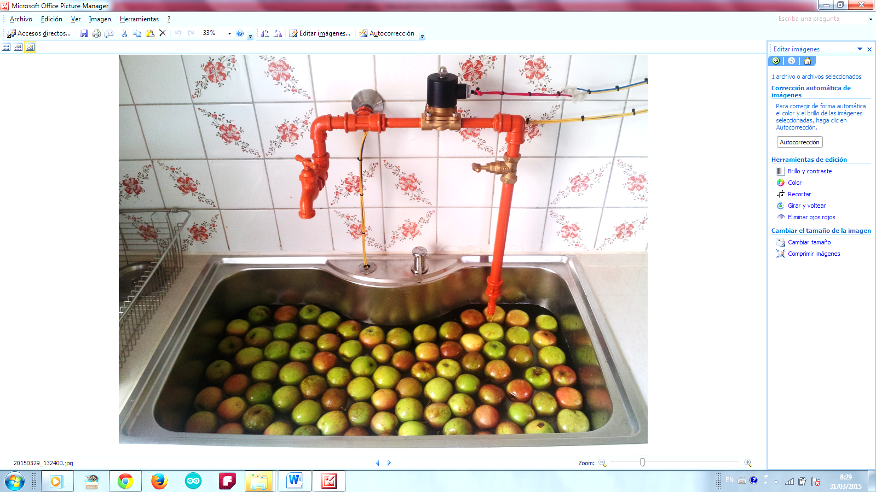
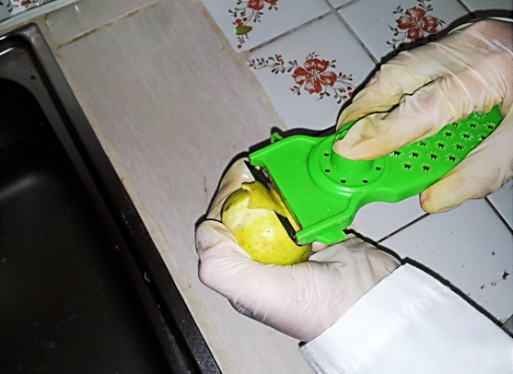
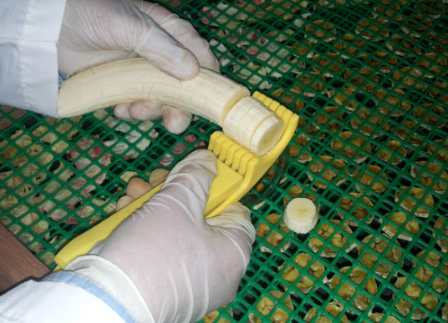
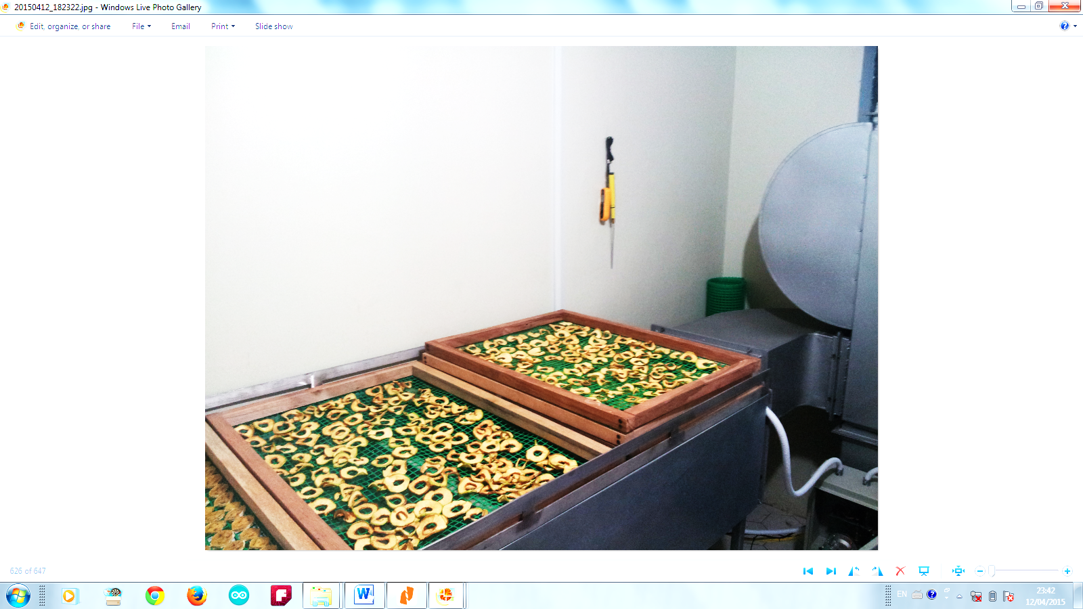
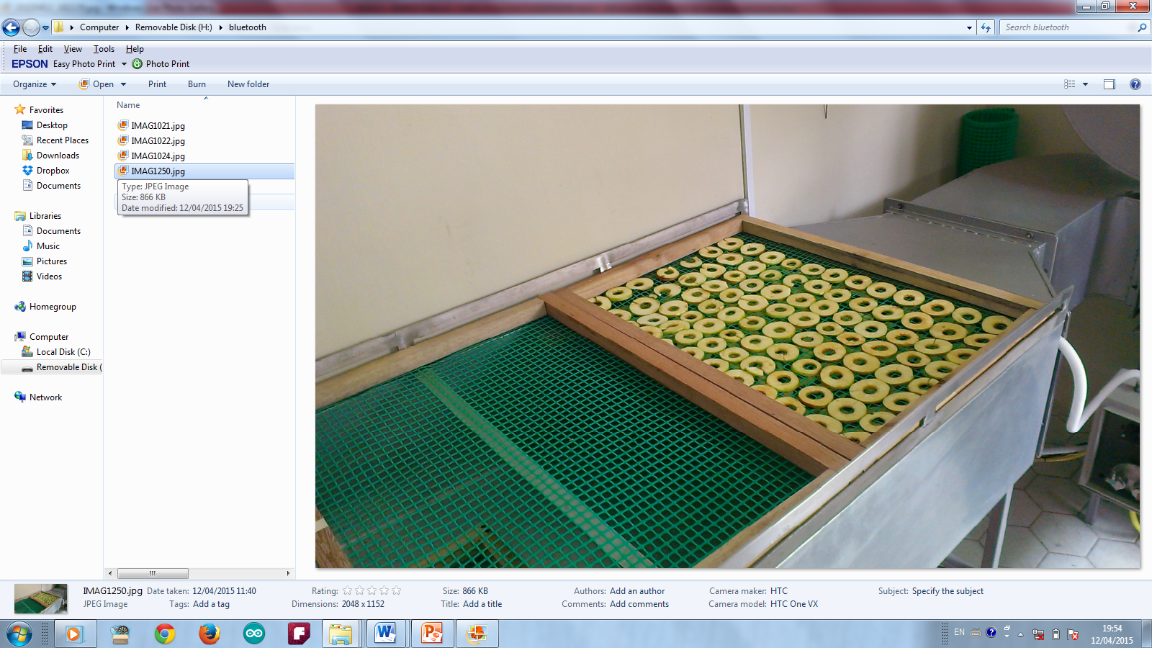
Proceso
Control de calidad
Empaque
Estabilización

Slide 10
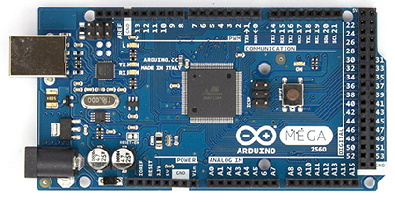
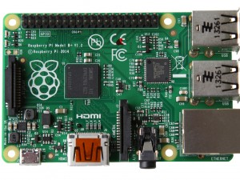
Marco Teórico
Control
C. Industrial
Software
Costosos - SCADA
Microcontrolador+ microprocesador
Flexibles, bajo costo
Programación compleja
PLC
Múltiples I/O
Robusto y determinístico

Slide 11
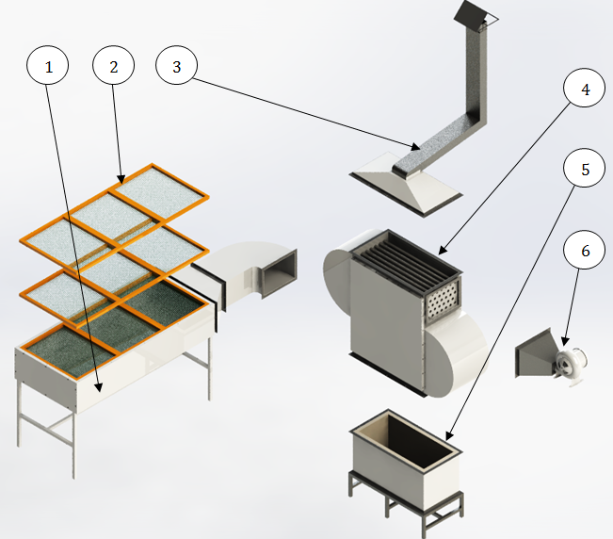
Diseño Hidráulico
Sistema Térmico
Fuente: (Guasumba, J., Biocalefón, 2003 - 2008)

Slide 12
Diseño Térmico
Calor sensible
Calor de evaporación
Perdidas
Calor Neto

Slide 13
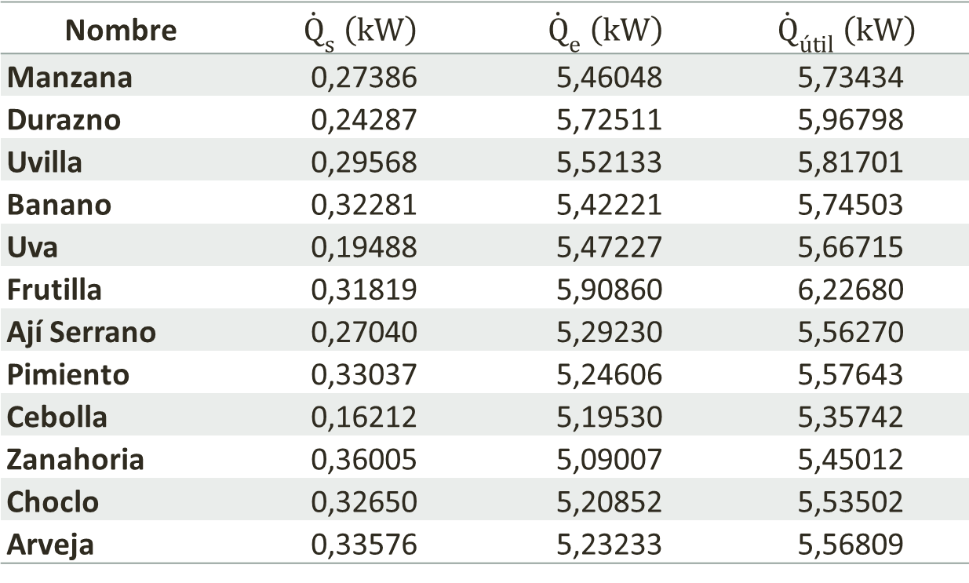
Diseño Térmico
Nombre | $${\dot{Q}}_{s} \left(kW\right)$$ | $${\dot{Q}}_{e} \left(kW\right)$$ | $${\dot{Q}}_{útil} \left(kW\right)$$
Manzana | 0,27386 | 5,46048 | 5,73434
Durazno | 0,24287 | 5,72511 | 5,96798
Uvilla | 0,29568 | 5,52133 | 5,81701
Banano | 0,32281 | 5,42221 | 5,74503
Uva | 0,19488 | 5,47227 | 5,66715
Frutilla | 0,31819 | 5,90860 | 6,22680
Ají Serrano | 0,27040 | 5,29230 | 5,56270
Pimiento | 0,33037 | 5,24606 | 5,57643
Cebolla | 0,16212 | 5,19530 | 5,35742
Zanahoria | 0,36005 | 5,09007 | 5,45012
Choclo | 0,32650 | 5,20852 | 5,53502
Arveja | 0,33576 | 5,23233 | 5,56809

Slide 14
Diseño Térmico
Pérdidas de Calor
Aire del proceso
8100 (W)
Paredes de la cámara de deshidratado
186,82(W)
Vegetales
116.37 (W)

Slide 15
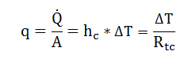
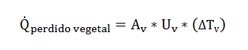
Diseño Térmico
Pérdidas de Calor en Vegetales
Ley de enfriamiento de Newton
Coeficiente de convección
Densidad de flujo calorífico
Sección transversal al flujo de calor

Slide 16


Diseño Térmico
Pérdidas de Calor en aire del proceso
Mínima temperatura del proceso de deshidratado menos temperatura ambiente
Calor específico del aire
Velocidad del aire calculada para Reynolds
Flujo másico de aire
$${\dot{m}}_{aire}=V_{aire CD}∗δ_{aire}∗A_{ trans. CD}$$
$${\dot{Q}}_{perdido aire}={\dot{m}}_{aire proceso}∗{cp}_{aire}∗\left(T_{A}−T_{C}\right)$$

Slide 17
Diseño Térmico
Pérdidas de Calor Paredes de la Cámara
Área de transferencia de calor en las paredes de la cámara de deshidratado
Coeficiente global de transferencia de calor
Espesor de la cámara de deshidratado
Temperatura del aire del proceso
$${\dot{Q}}_{perdido paredes CD}={Area}_{ paredes CD}∗U_{ paredes CD}∗\left(T_{A}−T_{D}\right)$$

Slide 18
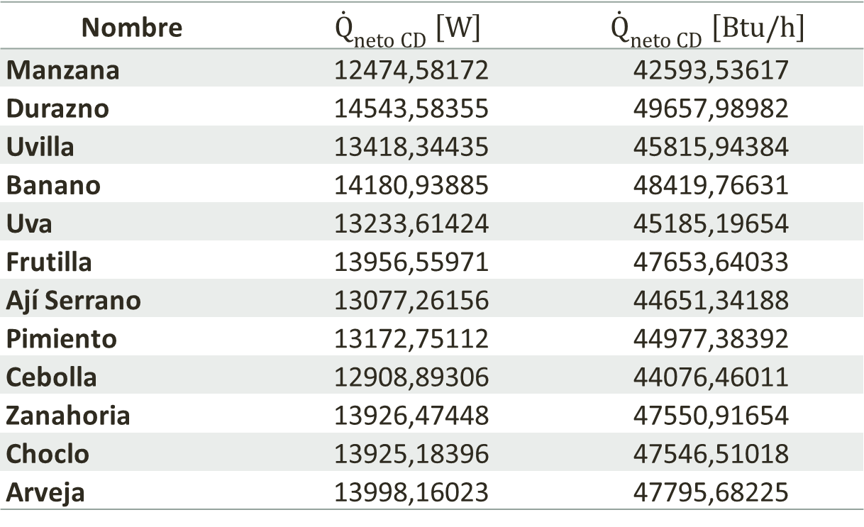
Diseño Térmico
Nombre | $${\dot{Q}}_{neto CD} \left[W\right]$$ | $${\dot{Q}}_{neto CD} \left[Btu/h\right]$$
Manzana | 12474,58172 | 42593,53617
Durazno | 14543,58355 | 49657,98982
Uvilla | 13418,34435 | 45815,94384
Banano | 14180,93885 | 48419,76631
Uva | 13233,61424 | 45185,19654
Frutilla | 13956,55971 | 47653,64033
Ají Serrano | 13077,26156 | 44651,34188
Pimiento | 13172,75112 | 44977,38392
Cebolla | 12908,89306 | 44076,46011
Zanahoria | 13926,47448 | 47550,91654
Choclo | 13925,18396 | 47546,51018
Arveja | 13998,16023 | 47795,68225

Slide 19
Diseño Térmico

Slide 20
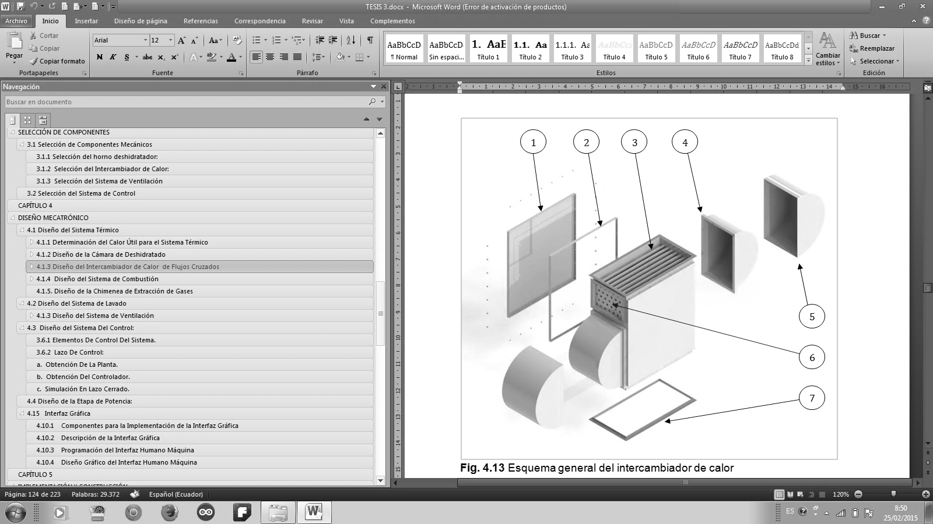
Diseño Térmico
Fuente: (Guasumba, J., Biocalefón, 2003 - 2008)

Slide 21

Diseño Térmico
Calor útil de tubos
Área de la superficie externa del tubo
Coeficiente global de transferencia de calor
Diferencia de temperatura media logarítmica
Para cada tubo a utilizar
$${\dot{Q}}_{u tubos}=U_{tubo}∗A_{s tubo}∗∆T_{m}$$

Slide 22
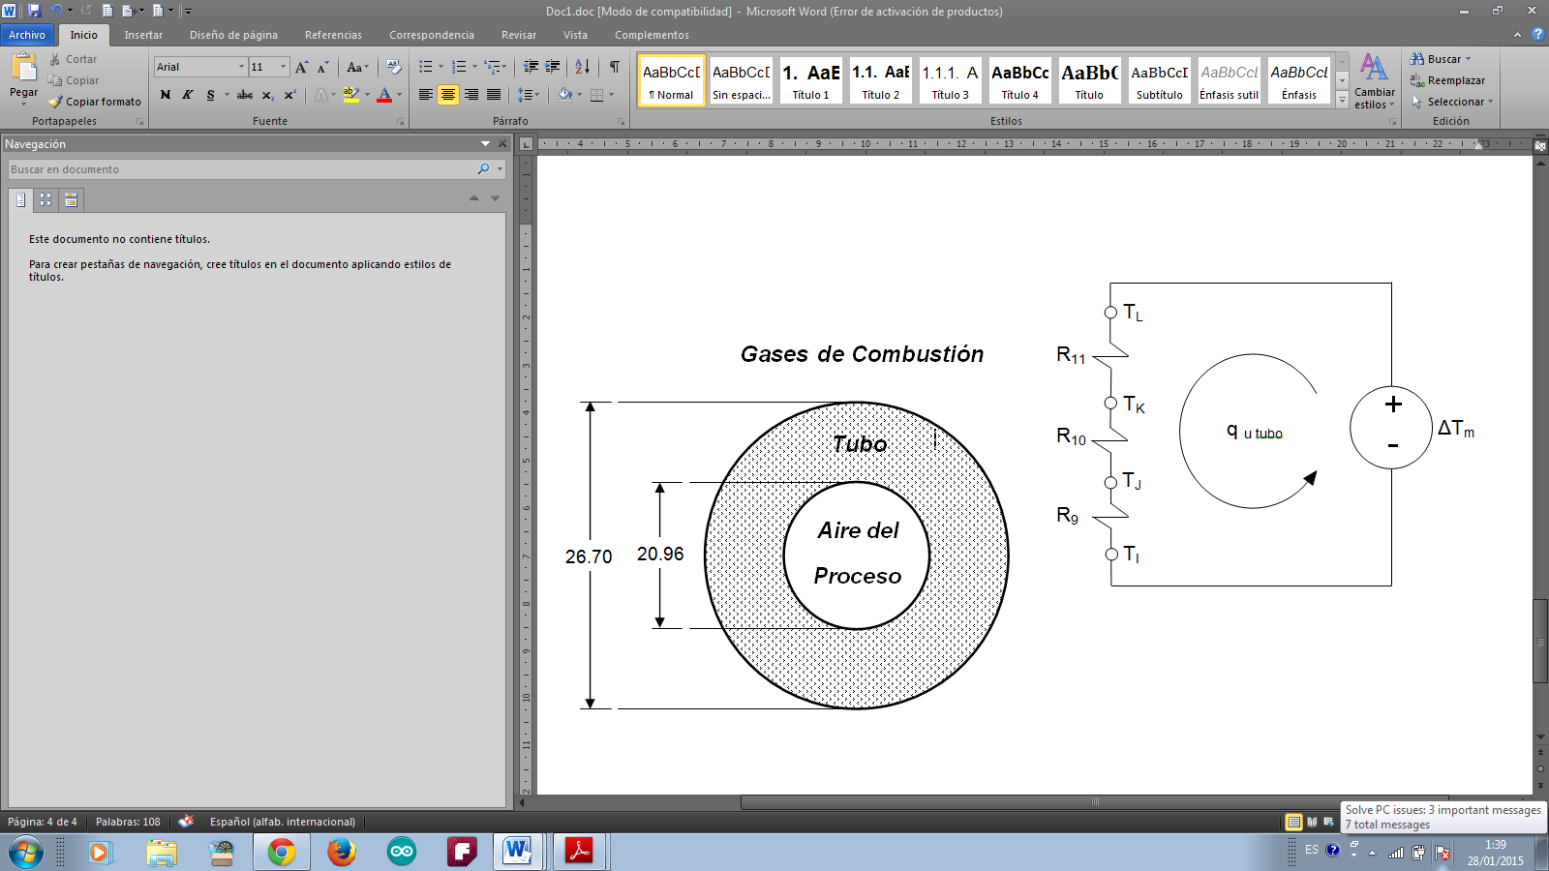
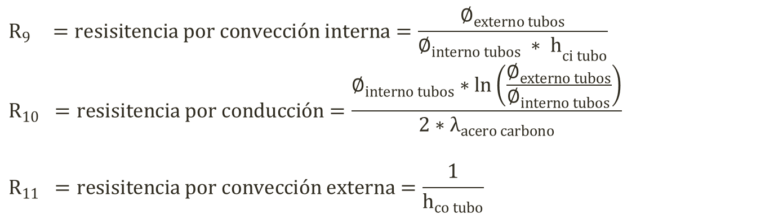
Diseño Térmico
$$R_{9 } =resisitencia por convección interna=\frac{∅_{externo tubos}}{{∅_{interno tubos} ∗ h}_{ci tubo}}$$
$$R_{10} =resisitencia por conducción=\frac{∅_{interno tubos}∗ln\left(\frac{∅_{externo tubos}}{∅_{interno tubos}}\right)}{2∗λ_{acero carbono}}$$
$$R_{11} =resisitencia por convección externa=\frac{1}{h_{co tubo}}$$

Slide 23
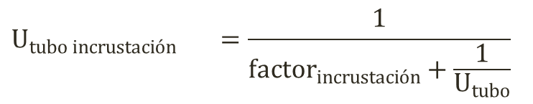
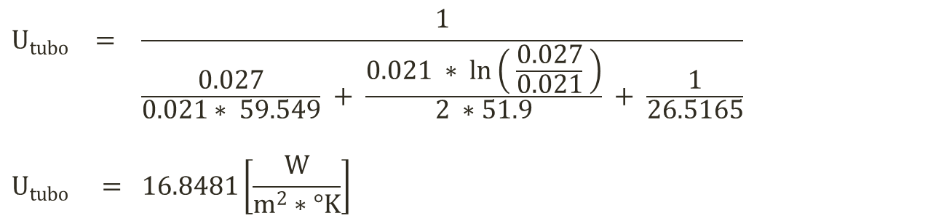
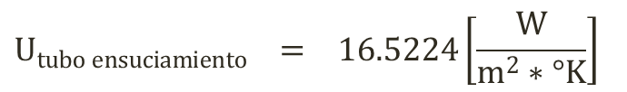
Diseño Térmico
$$U_{tubo} = \frac{1}{\frac{0.027}{0.021∗ 59.549} + \frac{0.021 ∗ ln\left( \frac{0.027}{0.021} \right)}{2 ∗51.9} + \frac{1}{26.5165}}$$
$$U_{tubo} = 16.8481\left[\frac{W}{m^{2}∗°K}\right]$$
$${factor}_{ensuciamiento} = para más de 115°C=0.001\left[\frac{m^{2}∗°K}{W}\right] \text{(}\text{Tien} \text{L}\text{., 1992)}$$
$$U_{tubo incrustación} =\frac{1}{{factor}_{incrustación}+\frac{1}{U_{tubo}}}$$
$$U_{tubo ensuciamiento} = 16.5224\left[\frac{W}{m^{2}∗°K}\right]$$

Slide 24
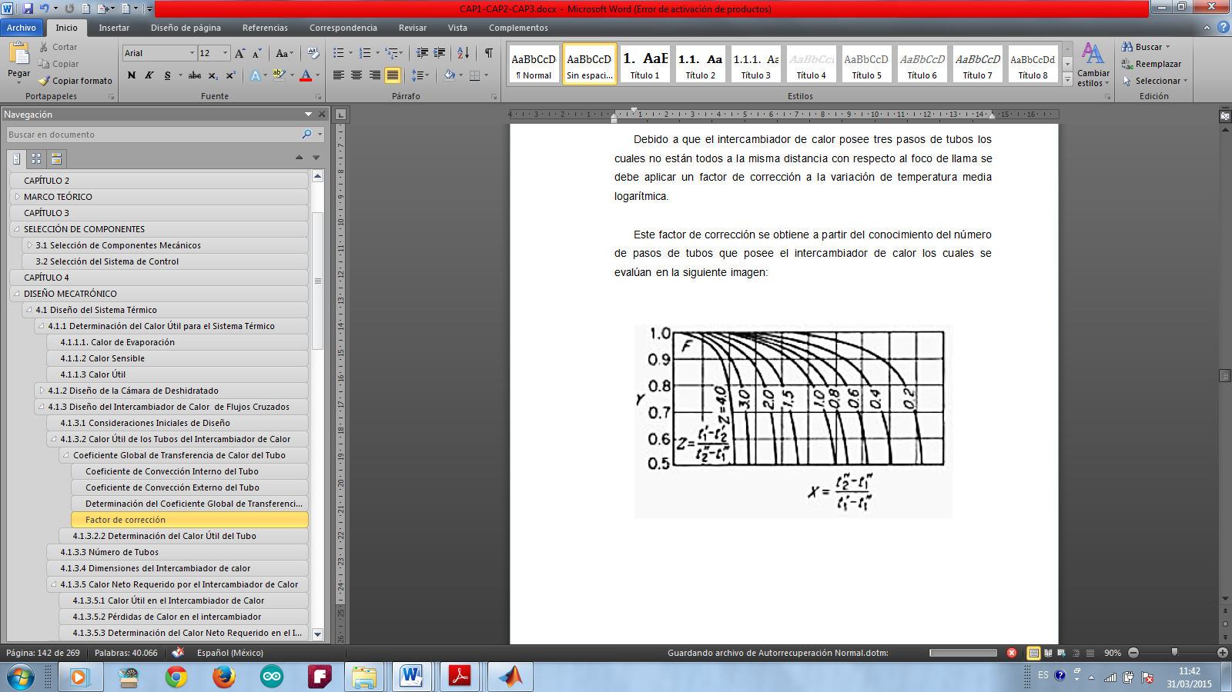
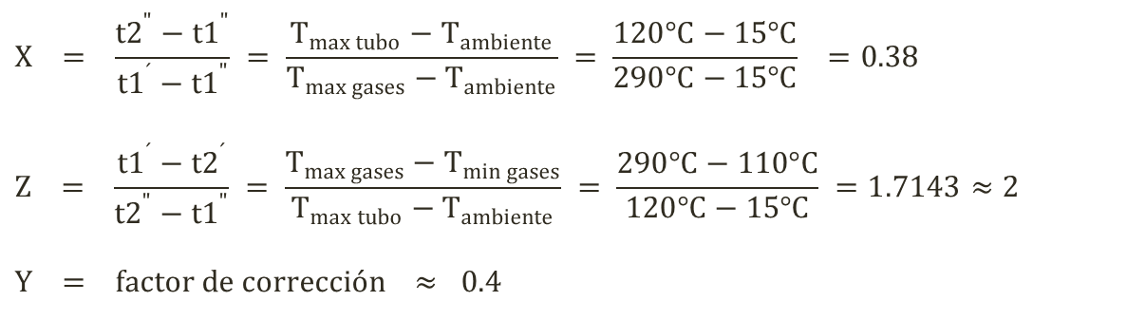
Diseño Térmico
$$X = \frac{{t2}^{"}−{t1}^{"}}{{t1}^{´}−{t1}^{"}} = \frac{T_{\max{tubo}}−T_{ambiente}}{T_{\max{gases}}−T_{ambiente}} = \frac{120°C−15°C}{290°C−15°C} =0.38$$
$$Z = \frac{{t1}^{´}−{t2}^{´}}{{t2}^{"}−{t1}^{"}} = \frac{T_{\max{gases}}−T_{\min{gases}}}{T_{\max{tubo}}−T_{ambiente}} = \frac{290°C−110°C}{120°C−15°C} =1.7143≈2$$
$$Y = factor de corrección ≈ 0.4$$

Slide 25
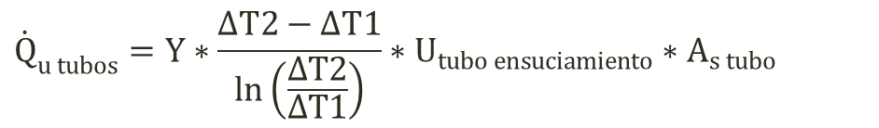
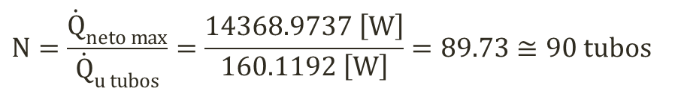
Diseño Térmico
$${\dot{Q}}_{u tubos}=Y∗\frac{ΔT2−ΔT1}{\ln\left(\frac{ΔT2}{ΔT1}\right)}∗U_{tubo ensuciamiento}∗A_{s tubo}$$
$$ΔT1 = T_{\max{gases}}−T_{\max{tubo}} = 290°C−120°C = 170°C = 443°K$$
$$ΔT2 = T_{\min{gases}}−T_{ambiente} = 110°C−15°C = 95°C = 368°K$$
$$A_{s tubo} = π∗{Longitud}_{tubos}∗∅_{externo tubos}$$
$${\dot{Q}}_{u tubos}= 0.4 \frac{368\left[°K\right]−443\left[°K\right]}{\ln\left(368\left[°K\right]/443\left[°K\right]\right)}∗16.5\left[\frac{W}{m^{2}∗\left[°K\right]}\right]∗0.0678\left[m^{2}\right]=160.1192 \left[W\right]$$
$$N=\frac{{\dot{Q}}_{neto max}}{{\dot{Q}}_{u tubos}}=\frac{14368.9737 \left[W\right]}{160.1192 \left[W\right]}=89.73≅90 tubos$$
${N´}_{x paso}= \frac{90 tubos}{3} ≅30 tubos ,$ por facilidad de construcción${: N}_{x paso}= 33 tubos$

Slide 26
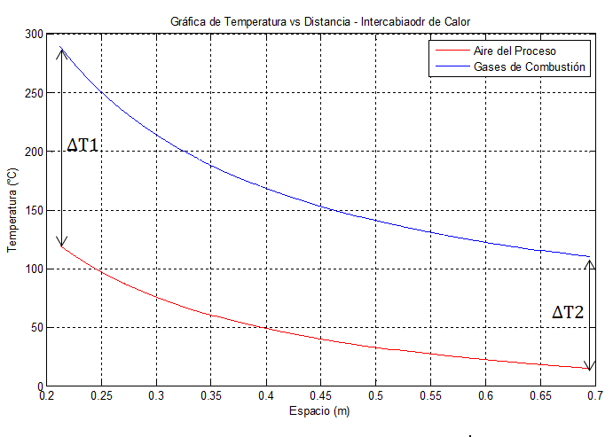
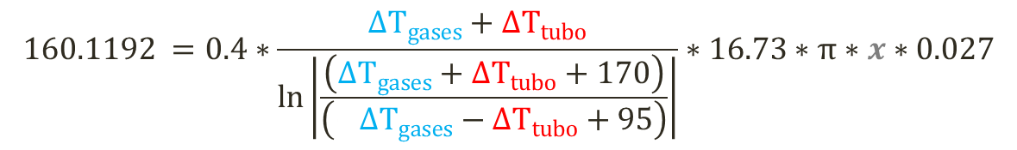
Diseño Térmico
$$160.1192 =0.4∗\frac{∆T_{gases}+∆T_{tubo}}{\ln\left|\frac{\left(∆T_{gases}+∆T_{tubo}+170\right)}{\left(−∆T_{gases}−∆T_{tubo}+95\right)}\right|}∗16.73∗π∗x∗0.027$$

Slide 27
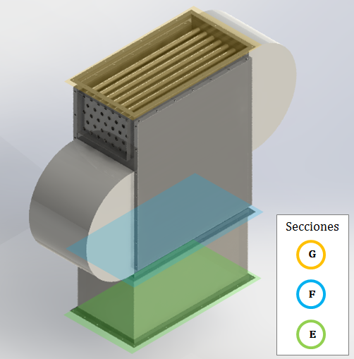
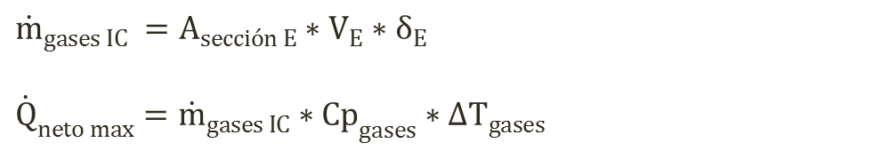


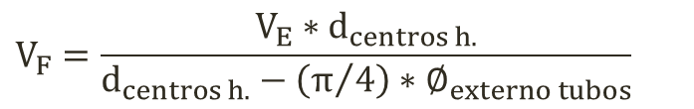
Diseño Hidráulico
$${\dot{m}}_{gases IC} =A_{sección E}∗V_{E}∗δ_{E}$$
$${\dot{Q}}_{neto max}={\dot{m}}_{gases IC}∗{Cp}_{gases}∗{∆T}_{gases}$$
$$V_{E} = 0.53615\left[\frac{m}{s}\right]$$
$$V_{F}=\frac{V_{E}∗d_{centros h.}}{d_{centros h.}−\left(π/4\right)∗∅_{externo tubos}}$$
$$V_{F}=V_{gases max IC}=0.9310\left[\frac{m}{s}\right]$$

Slide 28
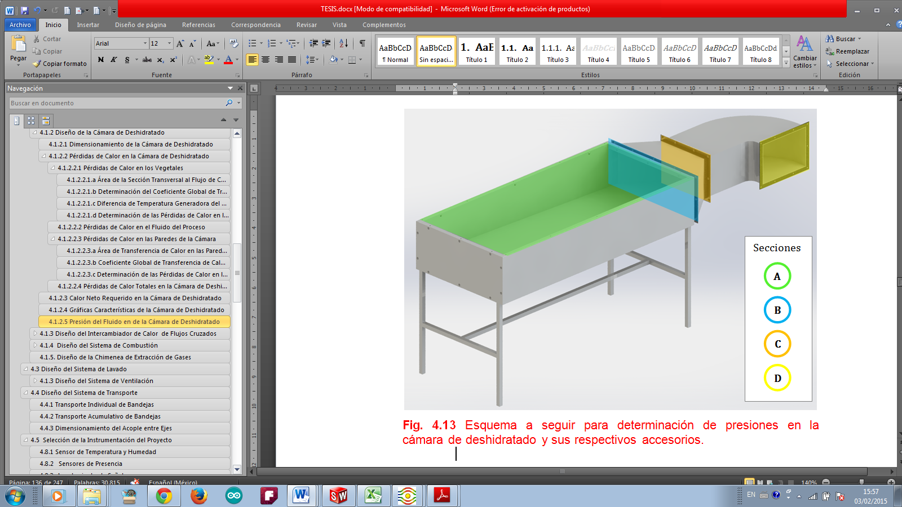




Diseño Hidráulico
$${∆P}_{D max} = −2,1618 \left[Pa\right]$$
$${∆P}_{C max} = −1,729 \left[Pa\right]$$
$${∆P}_{B max} = −0,0501 \left[Pa\right]$$
$${∆P}_{A max} = −0,0128 \left[Pa\right]$$

Slide 29
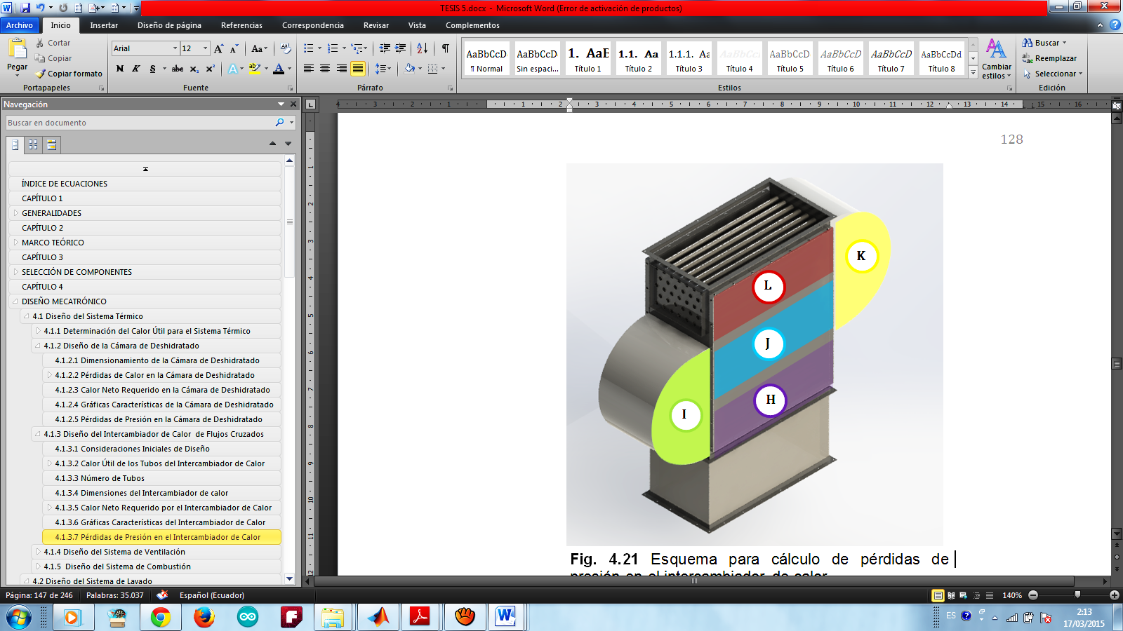





Diseño Hidráulico
$${∆P}_{L} = −37.5856 \left[Pa\right]$$
$${∆P}_{K} = −9.9366 \left[Pa\right]$$
$${∆P}_{J} = −37.5856 \left[Pa\right]$$
$${∆P}_{I} = −9.9366 \left[Pa\right]$$
$${∆P}_{H} = −37.5856 \left[Pa\right]$$
Presión Estática del Ventilador
(Guasumba, J., Biocalefón, 2003 - 2008)
$$0.5411 \left[pulgadas de H2O\right]$$

Slide 30
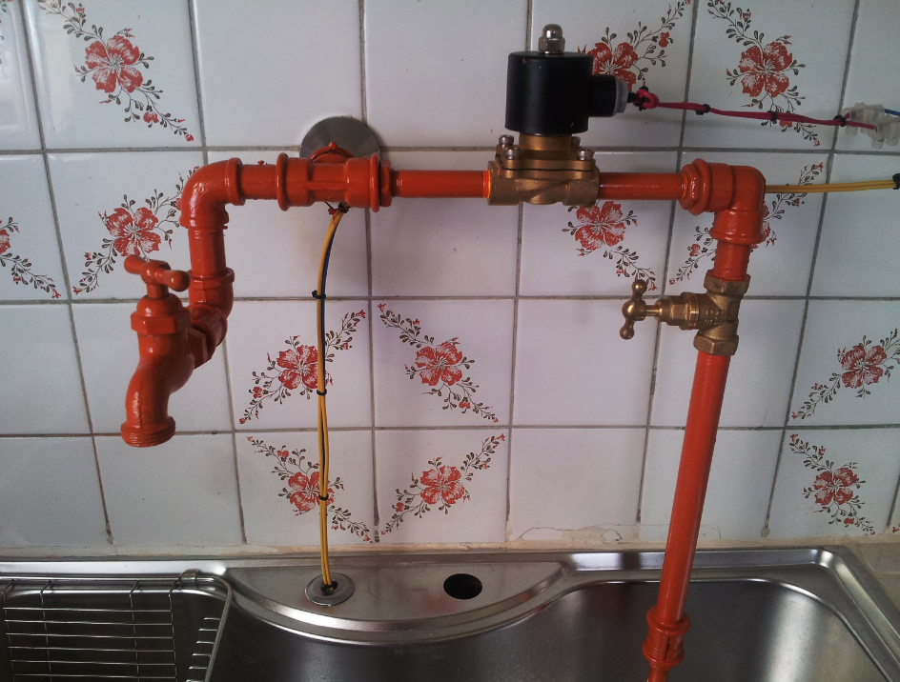
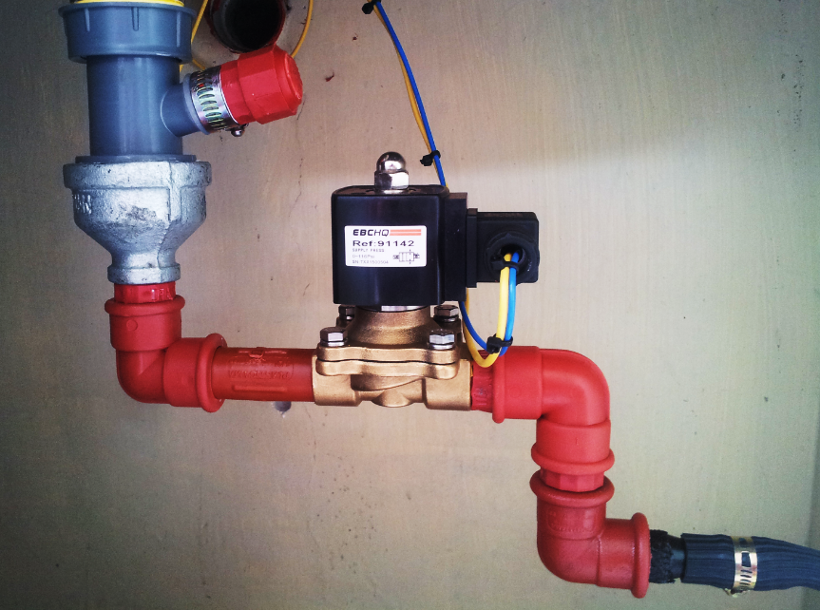
Diseño Hidráulico
Sistema de Lavado
Añadidos
Bomba auto sumergible
Proceso óptimo
Consumo humano

Slide 31
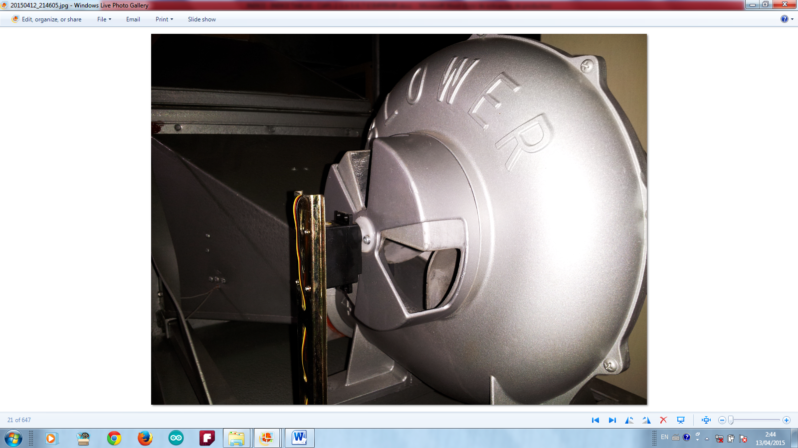
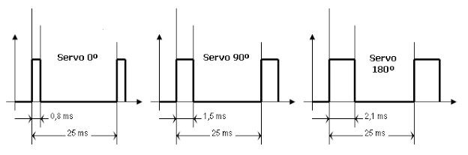
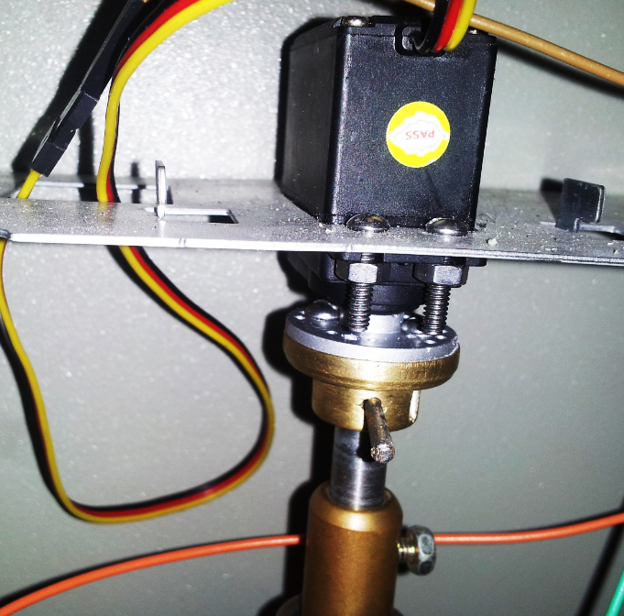
Actuadores
Proceso óptimo
Consumo humano

Slide 32
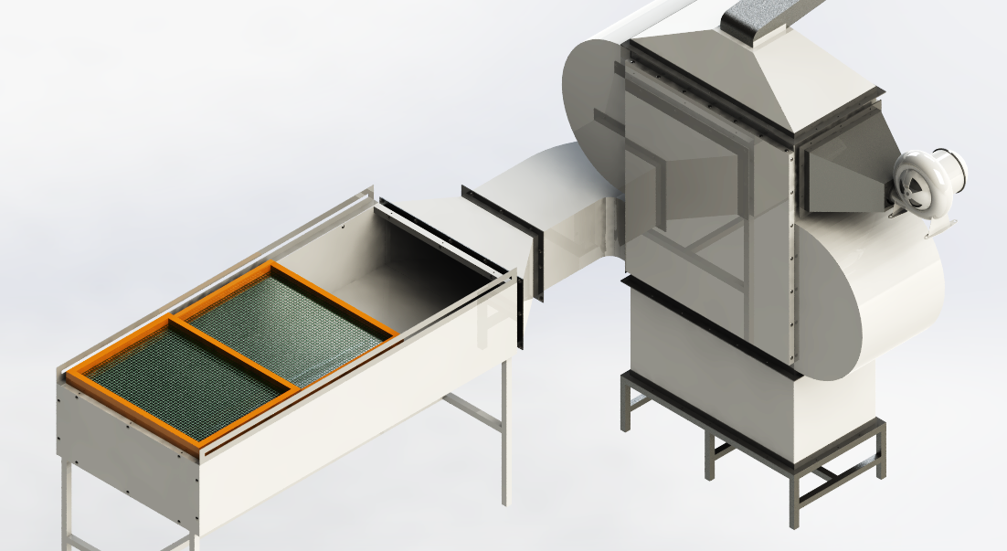
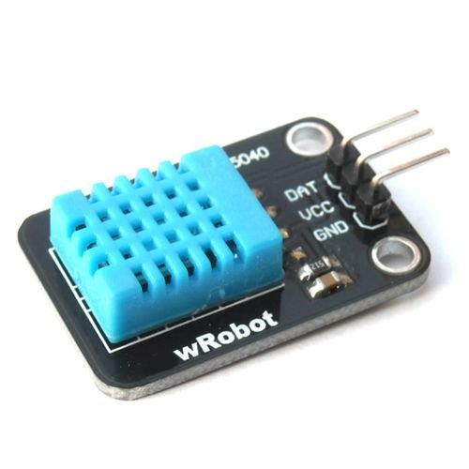
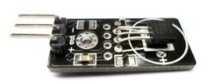
Implementación del Control
Instrumentación
Proceso óptimo
Consumo humano
Proceso óptimo

Slide 33
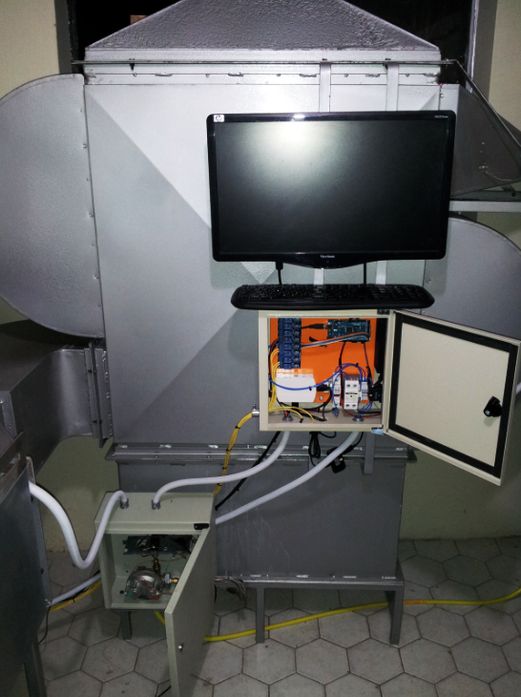
Implementación del Control
HMI Raspberry Periféricos
Controladores PID y Discretos
Sistema mecatrónico para control de temperatura
Guasumba J., 2003- 2008

Slide 34

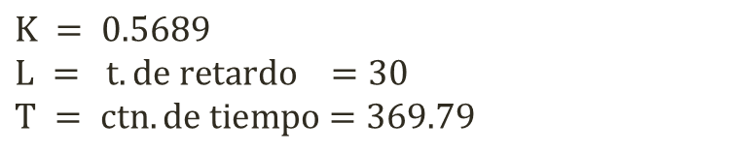
Control PID de Temperatura
PROCES
MODELS
MATLAB
Obtención de función de transferencia de la planta mediante Sieger - Nichols
$$G\left(s\right)=\frac{K∗e^{−L∗s}}{1+T∗s}$$
$$K = 0.5689$$
$$L = t. de retardo =30$$
$$T = ctn. de tiempo=369.79$$

Slide 35
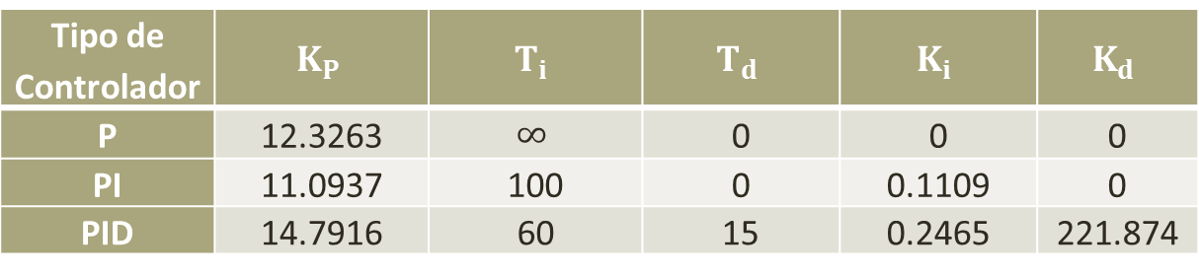
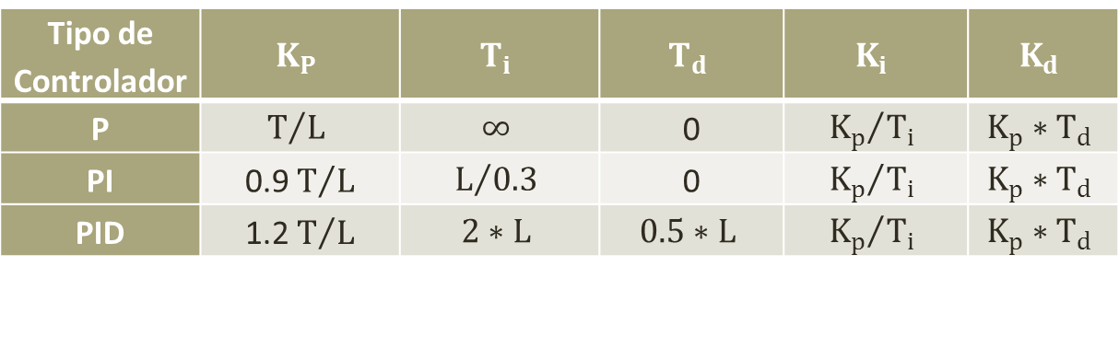
Control PID de Temperatura
Obtención de controles P, PI y PID mediante Sieger - Nichols
Tipo de Controlador | $$K_{P}$$ | $$T_{i}$$ | $$T_{d}$$ | $$K_{i}$$ | $$K_{d}$$
P | $$T/L$$ | $$∞$$ | 0 | $${K_{p}}/{T_{i}}$$ | $$K_{p}∗T_{d}$$
PI | 0.9 $T/L$ | $$L/{0.3}$$ | 0 | $${K_{p}}/{T_{i}}$$ | $$K_{p}∗T_{d}$$
PID | 1.2 $T/L$ | $$2∗L$$ | $$0.5∗L$$ | $${K_{p}}/{T_{i}}$$ | $$K_{p}∗T_{d}$$
Tipo de Controlador | $$K_{P}$$ | $$T_{i}$$ | $$T_{d}$$ | $$K_{i}$$ | $$K_{d}$$
P | 12.3263 | $$∞$$ | 0 | 0 | 0
PI | 11.0937 | 100 | 0 | 0.1109 | 0
PID | 14.7916 | 60 | 15 | 0.2465 | 221.874

Slide 36
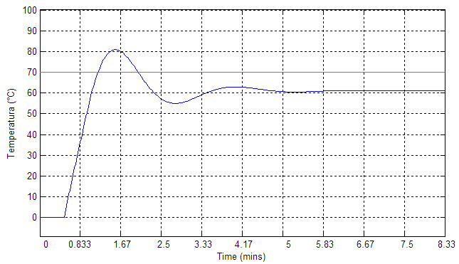
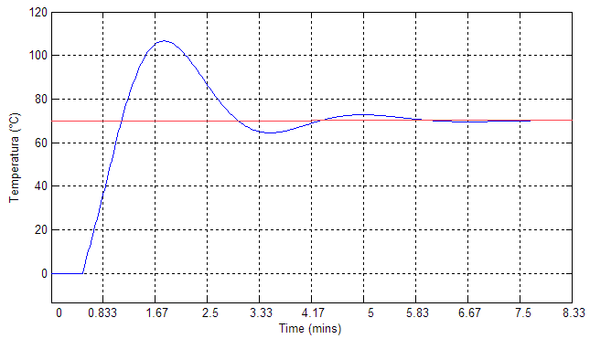
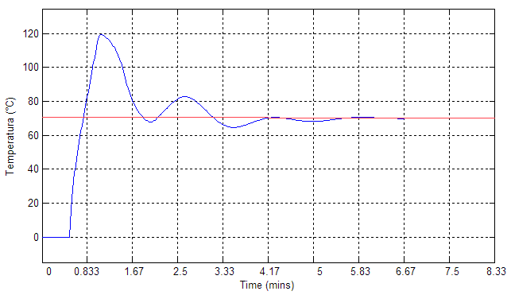
Diseño de controles P, PI y PID
No satisfacen
Error
Tiempo est.

Slide 37

Control PID de Temperatura
Control PID sintonizado
Tiempo de estabilización 130 segundos
Franja del 3.5 % de error
$$K_{p sintonizado} = 7.2662$$
$$K_{i sintonizado} = 0.0328$$
$$K_{d sintonizado} = 56.7828$$
Requerido 300 segundos
Se cumple objetivos

Slide 38

Control PID de Temperatura
Respuesta de la planta para un set point de 50 °C
Tiempo de estabilización 284 segundos
Franja del 3.5 % de error
$$K_{p programado} = 10,23$$
$$K_{i programado} = 0.03$$
$$K_{d programado} = 56.78$$
Requerido 300 segundos
Se cumple objetivos

Slide 39

Control PID de Temperatura
Respuesta de la planta para un set point de 60 °C
Tiempo de estabilización 281 segundos
Franja del 3.5 % de error
$$K_{p programado} = 10,23$$
$$K_{i programado} = 0.03$$
$$K_{d programado} = 56.78$$
Requerido 300 segundos
Se cumple objetivos

Slide 40
Control de Temperatura
Tiempo de establecimiento franja del 5 %
244 (s)

Slide 41
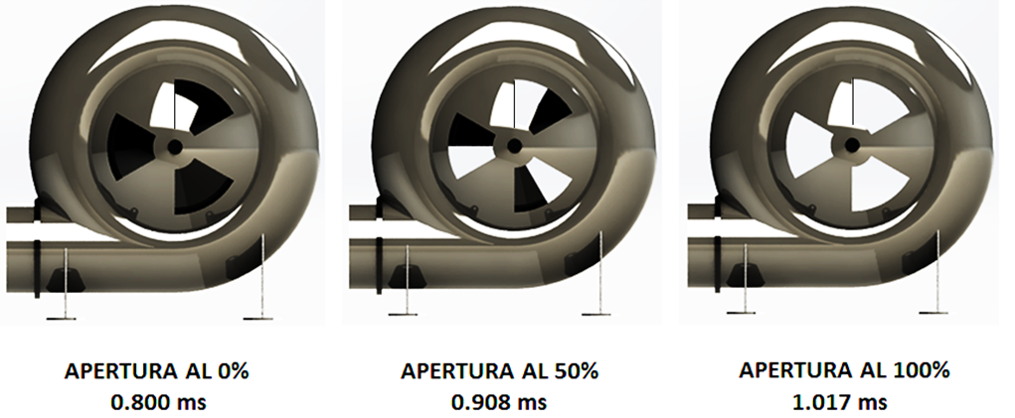
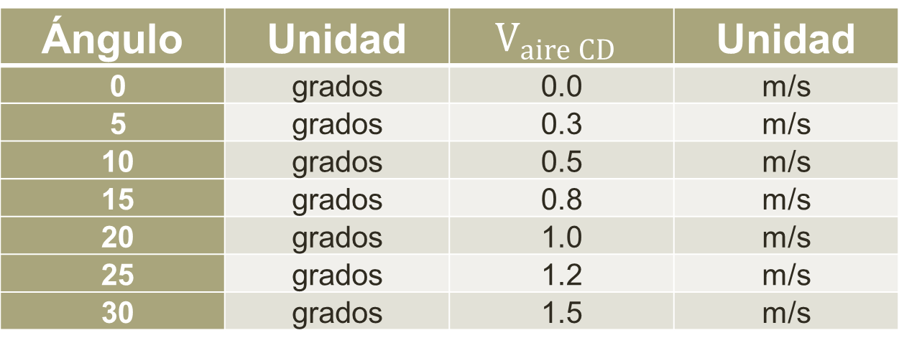
Control del flujo másico de aire
Ángulo | Unidad | $$V_{aire CD}$$ | Unidad
0 | grados | 0.0 | m/s
5 | grados | 0.3 | m/s
10 | grados | 0.5 | m/s
15 | grados | 0.8 | m/s
20 | grados | 1.0 | m/s
25 | grados | 1.2 | m/s
30 | grados | 1.5 | m/s

Slide 42
Conclusiones
Mediante la investigación de la aplicabilidad, manejo y programación de nuevas tecnologías electrónicas se pudo desarrollar un controlador cuyas prestaciones en cuanto a funcionalidad, fiabilidad, costo y estética fueron satisfactorias en comparación con equipos comerciales dedicados a la misma actividad.
En la práctica mediante realización de pruebas piloto en distintos vegetales se determinó la necesidad de un control del flujo másico del aire entrante al proceso de deshidratado debido a que si se requiere obtener una humedad relativa final en el producto aproximada a la utilizada en los cálculos teóricos en seis horas de procesamiento: se deben utilizar los parámetros adecuados para cada vegetal; caso contrario la fruta o verdura tiende a secarse más de lo requerido perdiendo su sabor o su humedad final es demasiada alta requiriendo así de más horas máquina para su secado.

Slide 43
Conclusiones
Se determinó que los parámetros a controlar de mayor grado de importancia en el proceso de deshidratado son la temperatura en primer lugar y el flujo másico de aire, la humedad se convirtió en una variable de carga producto del control de temperatura por lo que al examinar su comportamiento ante una entrada tipo escalón de ángulo de giro para apertura de la válvula que regula el caudal del combustible se determinó que su control no es indispensable debido a que se estabiliza en el tiempo y rangos requeridos por los objetivos.
La utilización de un control de temperatura mediante regulación de caudal de combustible y control del flujo del mismo permite ahorrar energía debido a que utiliza la inercia calorífica contenida en el intercambiador de calor producto de la trasferencia de este por conducción y convección entre los gases de combustión con los tubos, a diferencia del control por encendido y apagado comercial que se utiliza en este tipo de equipos cuyo flujo volumétrico de combustible es constante y la temperatura posee varios sobre picos debido a la variación abrupta de calor al momento de los arranques del quemador.

Slide 44
Conclusiones
El equipo de secado cumple su acometido satisfactoriamente debido a que en las pruebas realizadas para procesar 100 libras de manzana delicia a una temperatura de 50°C, una velocidad de aire promedio de 1.1 m/s y cinco horas de procesamiento: se logró reducir la humedad residual y el peso de las mismas en un 67% y 79% respectivamente.

Slide 45


Conclusiones
El diseño mecánico para todos los componentes del sistema térmico posee un factor de seguridad mucho mayor que la unidad; es decir: sobredimensionado debido a la presencia de altas temperaturas, esto es un indicador para determinar que la durabilidad del equipo es alta y no representa un riesgo para la empresa asegurando así su vida útil según libros contables de diez años.
Debido a que el indicador financiero T.I.R. es mucho mayor la tasa de interés pagada por una entidad financiera y el V.A.N. es mayor que cero se puede afirmar que el proyecto es seguro y rentable para la empresa auspiciante AmbaFood´s.
$$V.A.N. = 118149.08$$
$$T.I.R. = 0.2763 =27.63 \%$$

Slide 46
Recomendaciones
Se recomienda el empaque al vacío debido a que al no utilizarse ninguna clase de conservantes ni persevantes por experiencia se determinó que la durabilidad aproximada del producto es de dos semanas.
Se recomienda secar únicamente un producto por jornada laboral aunque estos tengan parámetros de temperatura y flujo másico de aire similares debido a que si se mezclan materias primas la humedad que desprenden cada una de ellas es diferente y puede afectar el porcentaje de esta variable contenido en el producto final.
Utilizar distintos tipos de bandejas para vegetales con características especiales como el ají cuyo sabor es altamente picante lo que ocasiona que al procesar otra fruta o verdura sobre la misma malla se generen variaciones de sabor aun si las bandejas han pasado por un riguroso proceso de lavado posterior.
Se recomienda que el tamaño de las rebanadas de fruta o verduras tengan un espesor menor a siete milímetros para que su secado sea más uniforme, rápido y no se concentren líquidos en el núcleo de los mismos, reducir el espesor ayuda a que la superficie de contacto entre el aire y el vegetal a deshidratar aumente y el calor se transporte hacia el agua contenida en el producto con mayor facilidad para la evaporación del mismo.

Slide 47
Bibliografía
Censo Nacional Agropecuario. (2003). Cámara de Agricultura de la Primera Zona.
Catálogo de Normas INEN. (2013).
Aguierre , J., & Llumiquingua, E. (2009). Sistema de secado para gramineas - Zea Mays con capacidad de 5 quintales/día para la microempresa artesanal “Molino San José”. Sangolquí.
Cengel, Y. (2003). Transferencia de Calor. México: Mc Graw Hill.
Chapman, A. (1984). Transmisión de calor. Madrid: Bellisco.
Ciarrapicos Hermanos. (2009). Termoaereomecánica industrial. Obtenido de http://www.ciarrapicohnos.com.ar/
COSUDE. (2005). Manual de deshidratado. Agencia Suiza para el desarrollo y cooperación, 42.
Cuvero, E., & Villacis, D. (2009). Diseño y construcción de un sistema de combustión alternativo (biomasa) para secado de maíz pelado (mote), de la asociación de trabajdores autónomos "20 de Enero" de la comunidad de Tumbiguan en la provincia de Bolivar. Sangolquí.
FAO. (1985). Prevention of post-harvest food losses. En A Training manual.
Fritzing foundation. (2015). Fritzing. Obtenido de http://fritzing.org/home/
Full Mecánica. (2014). Full Mecánica. Obtenido de http://www.fullmecanica.com/definiciones/q/272- quemadores-atmosfericos-de-gas
Gálvez F., L. R. (1998). Curso teórico práctico de fundamentos de la ingeniería. Tébar Flores.
Goribar, E. (2009). Fundamentos de aire acondicionado y refrigeración. Limusa.
Guasumba, J. (2003 - 2008). Biocalefón. Sangolqui.
Hipercom. (2013). Keelgas. Obtenido de http://www.keelgas.com/index/productos.htm
IEE electronic. (2015). IEE electronic. Obtenido de http://www.ieeelectronics.net/
Incropera, F., & Dewitt , D. (1996). Fundamentals of heat and mass transfer. New York: Wiley.
Kader, A. a. (1992). Postharvest technology of horticultural crops. En A. Kader.
Mott, R. L. (2006). Mecánica de fluidos. Pearson.
Orrego. (2003). Procesamiento de Alimentos.
Tonka S.A. (2015). Tonka gas controls. Obtenido de http://www.tonkasa.com.ar/accesorios

Slide 48


Gracias les da

